Slide 1



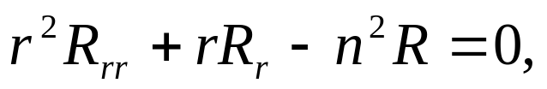

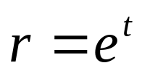

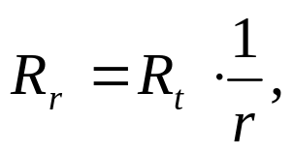
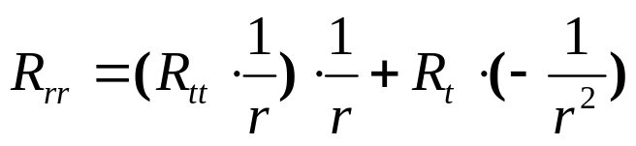
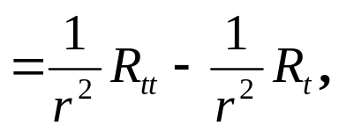
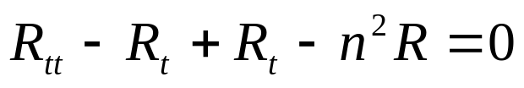
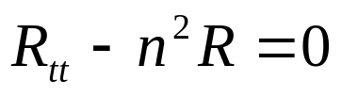


补充知识点：
欧拉(Euler)方程的一般形式
其中
是常数，
是已知函数。
问题1：
求
满足如下欧拉(Euler)方程的函数
解
作变换
则有
代入原方程有
再将
代入还原得
原方程通解为

Slide 2

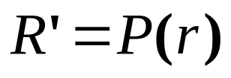

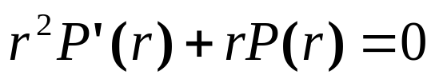
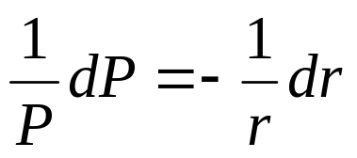

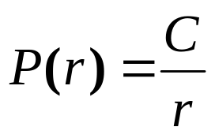
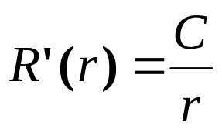
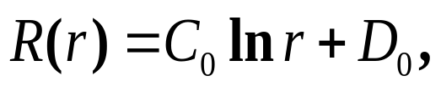

问题2：
求满足如下可降阶的二阶微分方程的函数
解
设
代入原方程有
因此有
原方程通解为
其中
是任意常数。

Slide 3
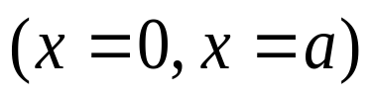




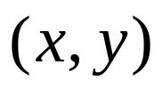
2.3 二维拉普拉斯方程的边值问题
对于某些特殊区域上的拉普拉斯方程边值问题，
也可以应用分离变量法来求解。
一、矩形域上拉普拉斯方程的边值问题
考察一矩形薄板稳恒状态时的温度分布问题。
设薄板上下两面绝热，板的两边
始终保持0度，另外两边
的温度分别
为
和
求板内稳恒状态下的温度分布规律。
我们用
来表示板上点
处的温度，即

Slide 4
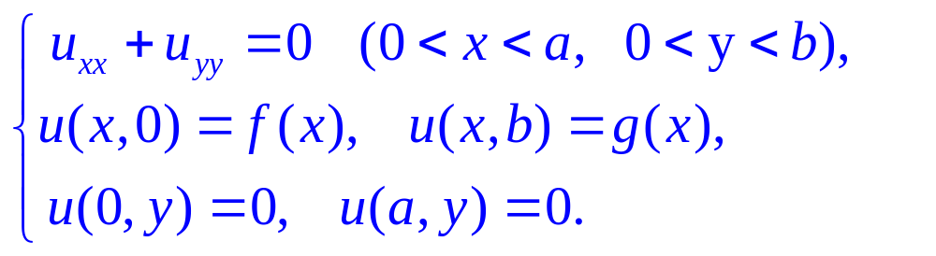
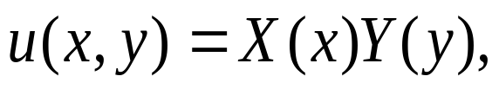
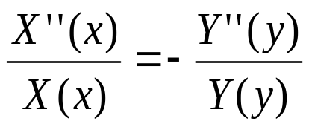


解下列定解问题：
(30)
(31)
(32)
应用分离变量法，设
(33)
将(33)代入方程(30),分离变量得
其中
是常数。
因此我们得到两个常微分方程

Slide 5


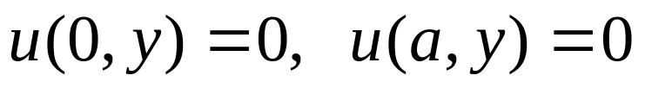





(34)
(35)
由齐次边界条件
(32)
下面求解常微分方程边值问题
(36)
的非0解。
(1)当
时，问题(36)没有非平凡解。
(2)当
时，问题(36)也没有非平凡解。

Slide 6

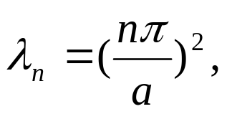
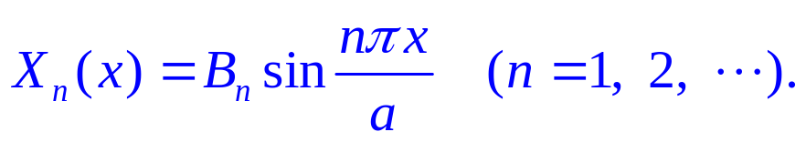


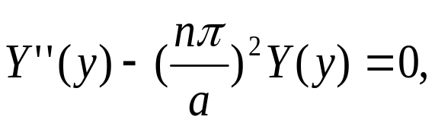
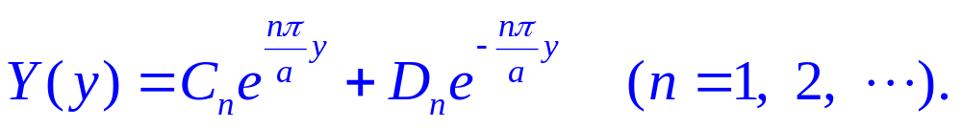
(3)当
时，问题(36)有非平凡解。
此时
对应的特征函数为
接着考虑方程
(35)
将
代入方程(35)可得
其通解为

Slide 7
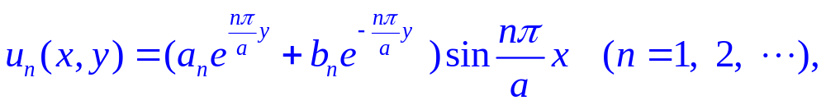
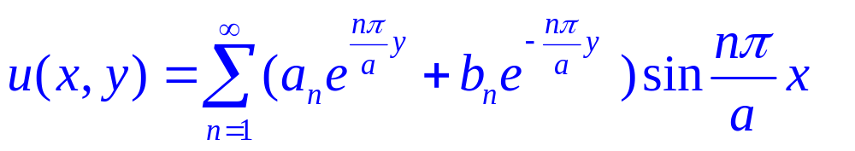

这样我们就可以得到方程(30)满足齐次边界
条件(32)的一系列特解
由于方程(30)和边界条件(32)是齐次的，因此
(37)
仍然满足方程和齐次边界条件(32).
再应用非齐次边界条件
(31)

Slide 8
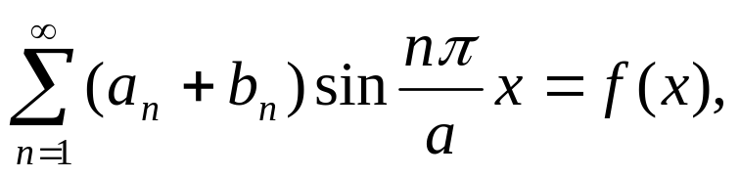
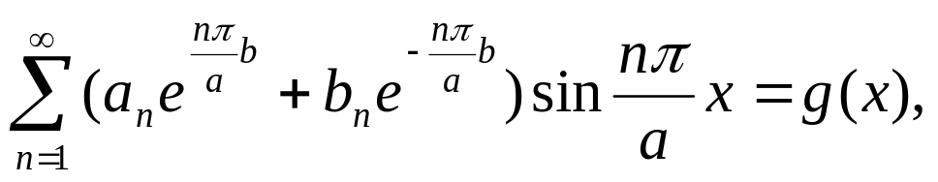
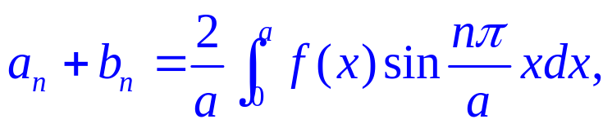
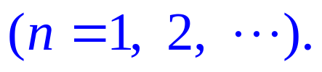
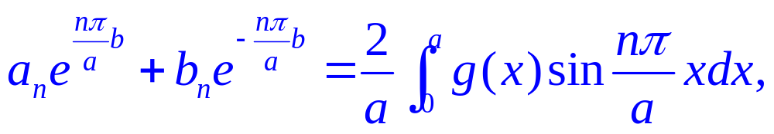

则有关系式
利用傅里叶系数公式得
由上式解出
代回(37)式即得问题(30)-(32)
的解。

Slide 9

即定解问题
(30)
(31)
(32)
的解为
(37)
其中

Slide 10






二、圆域上拉普拉斯方程的边值问题
考察一半径为
的圆形薄板稳恒状态下的温度
分布问题，
设板的上下两面绝热，圆周边界上的
温度已知为
且
试求稳恒状态下的温度分布规律。
由于稳恒状态下的温度满足拉普拉斯，
并且区
域是圆形的，
为了应用分离变量法，拉普拉斯方程
采用极坐标形式更方便。
我们用
来表示圆形薄板内
点处的温度
则所述问题可以表示成下列定解问题：

Slide 11
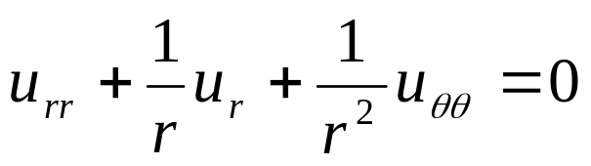

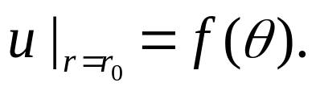
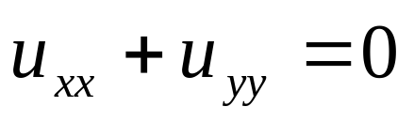
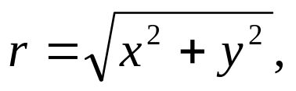





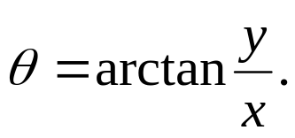



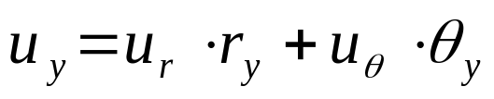
(39)
(40)
练习：验证拉普拉斯方程
在极坐标
系下的形式为
提示：
作极坐标变换

Slide 12

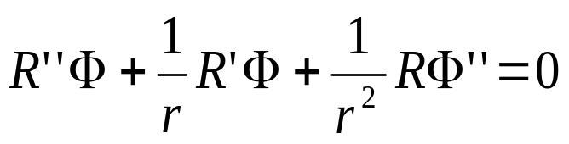
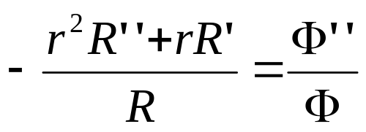


(39)
(40)
设方程(39)的解为
代入方程(39)得
分离变量则有
其中比值
为常数。

Slide 13
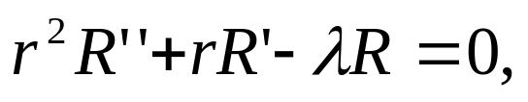







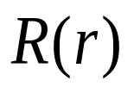

由此可得两个常微分方程
由于温度函数
是单值的，
所以当
从
变到
时，
成立，
从而有
同时，根据问题的物理意义，圆内各点处的温度
应该是有界的，
因而
成立，
由此知
应满足条件

Slide 14


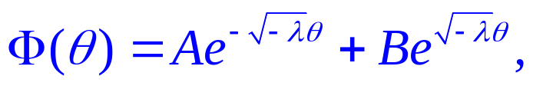


这样，我们就得到两个常微分方程的定解问题
(41)
(42)
我们先从问题(41)入手，对
分三种情形讨论：
1.当
时，
方程的通解为
其中
是任意常数。
由于这样的函数不满足周期
性条件，因此
不能取负值。

Slide 15




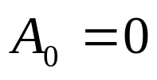





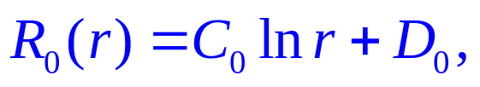
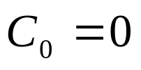



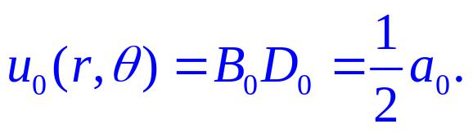
(41)
2.当
时，
方程的通解为
其中
是任意常数。
只有当
时，函数
才满足周期性条件。
因此，当
时，问题(41)
的解为
再将
代入问题(42)中的方程
其通解为
其中
是任意常数。
只有当
时，函数
才满足有界性条件
因此，当
时，问题(42)
的解为
从而得原方程(39)的一个非0解

Slide 16


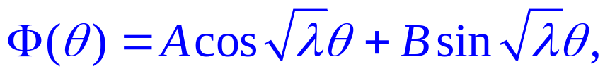


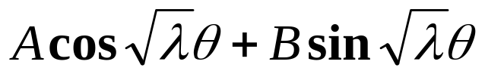
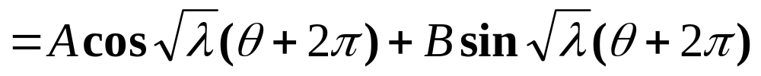


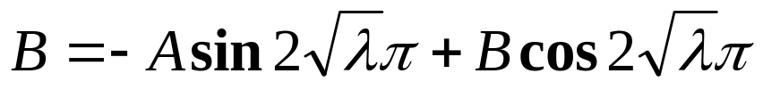

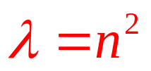

(41)
3.当
时，
方程的通解为
其中
是任意常数。
由于
比较系数得

Slide 17









(41)
3.当
时，
方程的通解为
其中
是任意常数。
由于
此时问题(41)中的方程的解可表示成
再将
代入问题(42)中的方程
得欧拉(Euler)方程
其通解为
为了保证
只有取
所以

Slide 18





那么，当
时，我们得到方程(39)
的一系列特解
其中
是任意常数。
由于方程(39)是线性齐次的，利用叠加原理，可
得到该方程满足单值性和有界性的级数解为
(43)
为了确定系数
由边界条件(40)即
得

Slide 19





由傅里叶级数理论，知
(44)

Slide 20


因此，定解问题(39)(40)
(39)
(40)
的解由级数解(43)给出
(43)
其中系数
由式(44)确定
(44)

Slide 21





例1
求下列问题的解
解
利用公式
(44)

Slide 22







由于
则有
特别的，

Slide 23





又由于
则有

Slide 24









将上面所求得的系数
代入级数解公式
(43)
则得所给问题的解

Slide 25




例2
求下列问题的解
解
利用公式
(44)

Slide 26







由于
利用三角函数系的正交性，得
又由于
再次利用三角函数系的正交性，得

Slide 27



将上面所求得的系数
代入级数解公式
(43)
则得所给问题的解
此例也用试探法求解

Slide 28







例2
求下列问题的解
解
由于函数
是调和函数，
因此函数
也是调和函数，
其中
是任意常数。
不妨设所求解为
由边界条件得
比较系数可知
于是所给问题的解

Slide 29





三、将级数解(43)化成积分形式
(43)
其中系数
由下式(44)确定
(44)
将(44)代入(43)得

Slide 30









化简即得
作下面恒等变形：
令
欧拉公式

Slide 31


则有
那么级数解(43)可表示成积分形式
(45)
这个公式称为圆域内的泊松公式。

Slide 32





内容小结：
一、矩形域上拉普拉斯方程的边值问题
(30)
(31)
(32)
解为
(37)
其中

Slide 33
二、圆域上拉普拉斯方程的边值问题(化为极坐标)
(39)
(40)
的解由级数解(43)给出
(43)
其中系数
由式(44)确定
(44)

Slide 34

三、圆域内的泊松公式
(45)
四、求解欧拉(Euler)方程
欧拉(Euler)方程的一般形式
其中
是常数，
是已知函数。
问题：
求
满足如下欧拉(Euler)方程的函数
解
作变换
通解为

Slide 35








小结
几种常见的固有函数系的形式
(1)
(2)
(3)
(4)
以上几种形式对于一维振动方程、热传导方程和
矩形域上的拉普拉斯方程是适用的。
(5)
圆域上的拉普拉斯方程对应的固有函数系为

